Slide 1

PHP - ORIENTAÇÃO A OBJETOS

Slide 2

PARADIGMA
•
Um software não é composto por um grande bloco de funcionalidades
•
São vários blocos distintos e independentes que juntos formam um sistema
•
Surgiu já nos anos 60
•
Hoje temos várias linguagens nativamente orientadas a objetos:
C++
C# (Sharp),
Java,
Objective
-
C
•
PHP recebeu suporte a orientação a objetos a partir da versão 3.
Notes:
‹#›

Slide 3
OBJETIVO
•
Facilitar o processo de programação
•
Aproximar a escrita do código ao mundo real
•
No mundo real, temos objetos que interagem uns com os outros
Notes:
‹#›

Slide 4
DEFINIÇÃO
Sistemas Orientados a Objetos
“Um sistema composto por
objetos interconectados que
interagem, ativando
comportamentos uns aos
outros
para atingir um objetivo”
Exemplo:
Objeto Carro → Conectado a → objeto Motor
O motorista pisa no acelerador do carro
O carro ativa o comportamento acelerar do motor
Notes:
‹#›

Slide 5
VANTAGENS
Reutilização de código:
✓
Poupa tempo, programando e depurando
Escalabilidade:
✓
Adicionar código facilmente
Manutenibilidade:
✓
Código mais fácil de manter
✓
Agilidade de desenvolvimento
Notes:
‹#›

Slide 6
CONCEITOS
A orientação a objetos possui alguns conceitos fundamentais para o seu desenvolvimento
•
Abstração
•
Classes
•
Objetos
•
Atributos/Propriedades
•
Métodos
Notes:
‹#›

Slide 7
ABSTRAÇÃO
•
Capacidade de definir os aspectos essenciais de um contexto
•
Ignorar as características menos importantes ou de outro contexto
•
Caracterizar um objeto, identificando um conjunto de valores e operação que estabelecem o seu
comportamento
Quais as propriedades e operações de um carro?
PROPRIEDADES
OPERAÇÕES
Modelo
Abrir/Fechar Porta
Cor
Ligar/Desligar
Ano
Notes:
‹#›

Slide 8
CLASSE
Representa uma coleção de objetos que possuem
características
e
comportamentos
em comum
•
Características:
•
Comportamentos:
✓
Representadas por atributos
✓
Representados por métodos
✓
São a única maneira de interagir
✓
Podem alterar ou acessar os atributos
Notes:
‹#›

Slide 9
OBJETO
•
É uma entidade do mundo real.
•
Um objeto é originado a partir de uma classe (é uma instância de uma classe).
•
A classe forneceu os atributos e métodos.
•
A partir de uma classe podemos criar diferentes objetos.
ATRIBUTOS
VALORES
ATRIBUTOS
VALORES
Modelo
Modelo 1
Modelo
Modelo 2
Cor
Prata
Cor
Branco
Ano
1994
Ano
1995
MÉTODOS
MÉTODOS
Abrir/Fechar Porta
Abrir/Fechar Porta
Ligar/Desligar
Ligar/Desligar
Notes:
‹#›

Slide 10
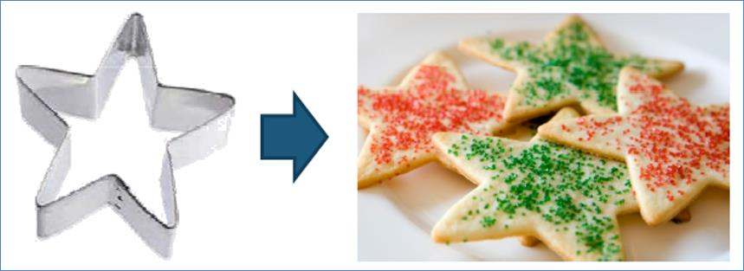
CLASSE X OBJETO
Uma classe não é um objeto! A classe é uma representação para criar os objetos!
Notes:
‹#›

Slide 11
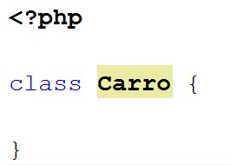
CRIANDO UMA CLASSE NO PHP
Criaremos agora uma classe de carro.
Na raiz do seu projeto crie uma pasta chamada "
class
".
Dentro da pasta "
class
" crie o arquivo "class_carro.inc".
Com a classe aberta, altere o seu nome para "Carro", apenas. Ficando da seguinte maneira:
Notes:
‹#›

Slide 12
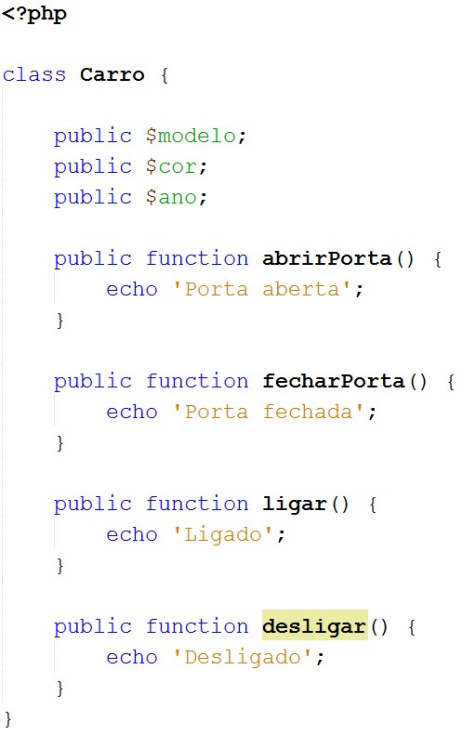
CRIANDO UMA CLASSE NO PHP
Agora serão mapeadas
todas as características e os
métodos da classe Carro.
Notes:
‹#›

Slide 13
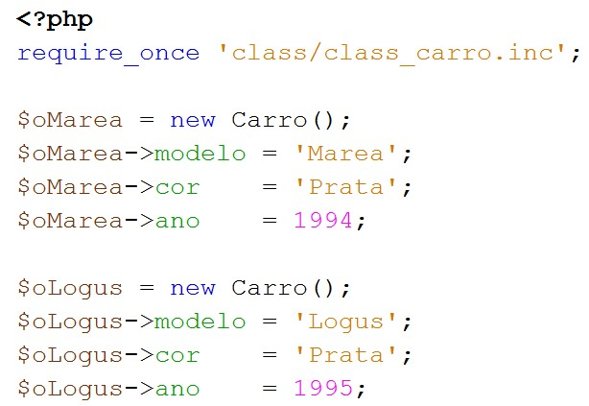
CRIANDO OBJETOS A PARTIR DE UMA CLASSE
Aqui serão criados dois
objetos
provenientes da classe Carro.
•
A criação de um objeto é
dada a partir da instrução
new antes do nome da
classe.
•
É necessário que o arquivo
que contém a classe esteja
incluído/requerido
•
Este comando retorna a
instância da classe para
utilização, ou seja, o objeto
Notes:
‹#›

Slide 14
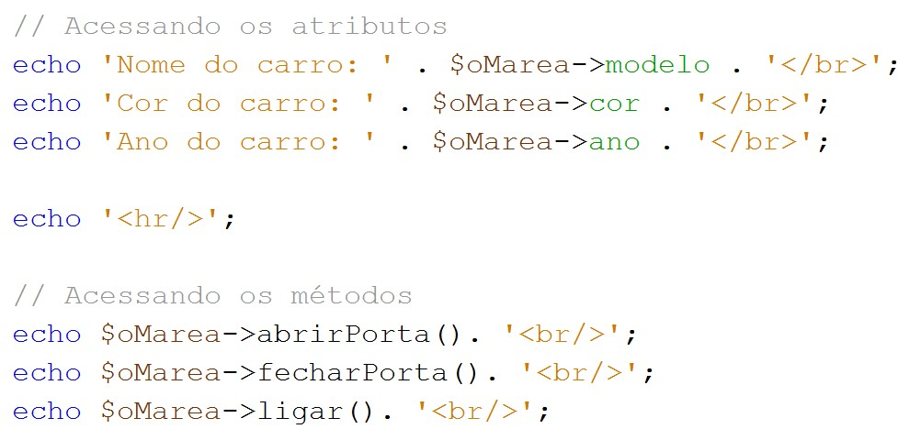
ACESSANDO ATRIBUTOS E MÉTODOS DE UM OBJETO
Com os objetos em mãos,
podemos acessar os atributos e métodos.
•
Um atributo ou um método de um objeto é acessado através do "
-
>
".
•
Como as funções retornam dados, podemos utilizá
-
las dentro de um echo.
Notes:
‹#›

Slide 15
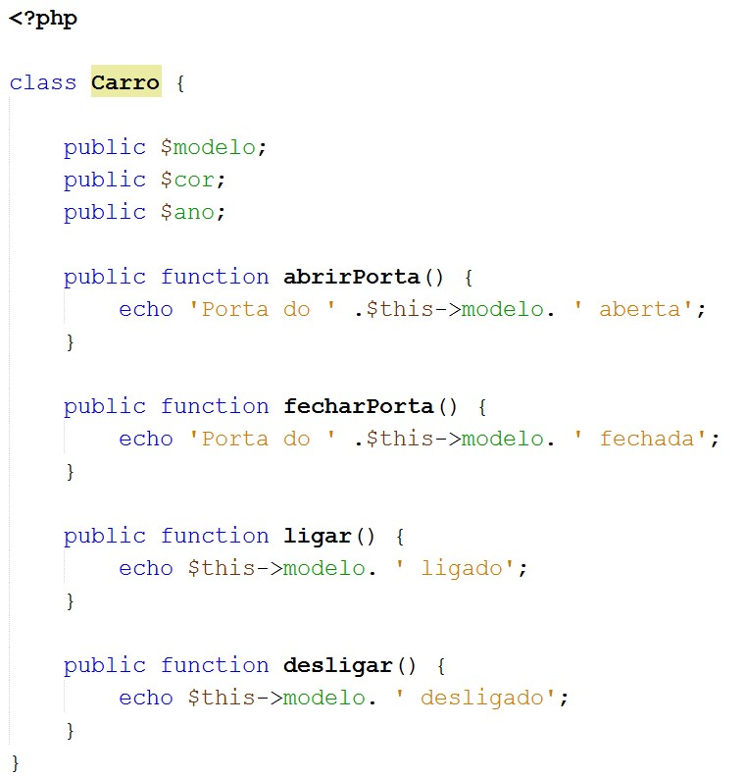
ACESSANDO ATRIBUTOS E MÉTODOS DENTRO DA PRÓPRIA CLASSE
Vamos fazer uma alteração!
Queremos que o nome do carro
seja mostrado em todas as
funções. Veja o antes e o
depois:
Antes:
Porta aberta.
Depois:
Porta do {
NomeCarro
}
aberta.
Dentro da classe,
utilizamos
o
$
this
para
acessar
algum
método ou função do
objeto
atual.
Notes:
‹#›

Slide 16
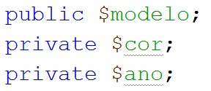
ENCAPSULAMENTO
Consiste no fato de proteger
atributos e métodos para evitar
que eles ocupem estados
inválidos.
Dessa forma, é possível definir
Public:
define que tanto a classe
que apenas a própria classe pode
quanto algum objeto pode acessar
acessar um atributo ou algum
um atributo ou um método.
método em específico.
Private:
define que apenas a
O encapsulamento define o que
própria classe pode acessar um
poderá ser acessado no objeto.
atributo ou um método, ou seja,
Não precisa saber como foi feito,
somente acessível a partir do
$this.
somente que está disponível.
Notes:
‹#›

Slide 17

ENCAPSULAMENTO
Com a alteração realizada no slide
anterior,
não será mais possível
executar as
seguintes linhas pois
os
atributos $cor e
$ano
estão
privados.
Já a seguinte linha funciona normalmente
pois o atributo
$modelo está como público.
Notes:
‹#›

Slide 18
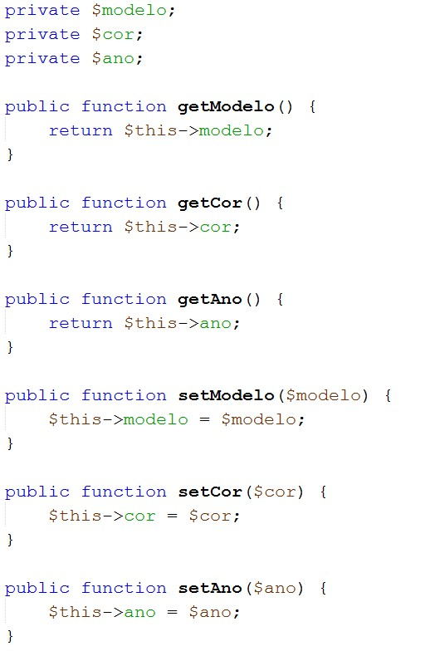
SETTERS E GETTERS
•
Geralmente todos os atributos são declarados como private e são
disponibilizados métodos
públicos para alterar e buscar seu valor.
•
Estes métodos são conhecidos como setters e getters.
•
Dentro destes métodos podem ser desenvolvidas lógicas para
atribuição ou não de um valor, garantindo um estado válido para o
objeto.
•
Assim sendo, o set é utilizado para atribuir um valor a um objeto e
o get para recuperar um valor armazenado em um atributo de um
objeto.
•
Os atributos da classe não serão mais utilizados externamente.
Notes:
‹#›

Slide 19
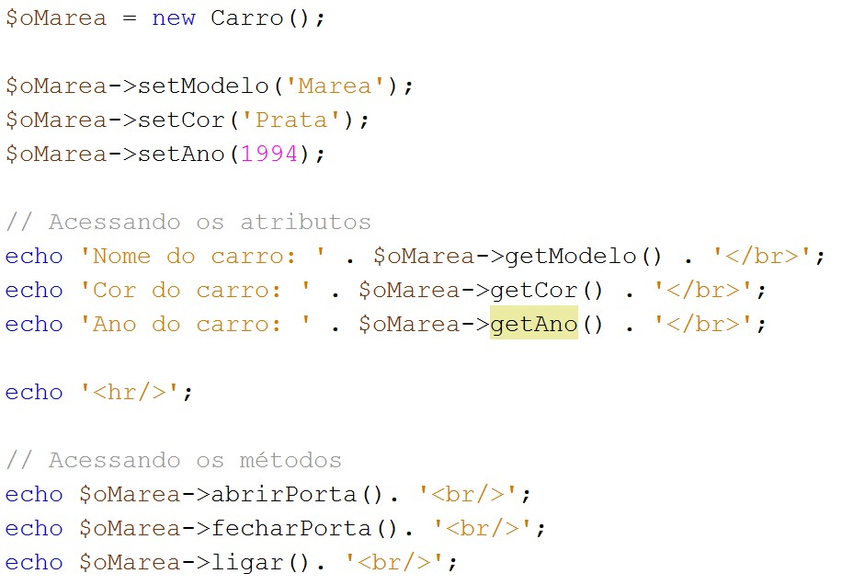
SETTERS E GETTERS
A
partir
desse
momento,
na
página
index
.
php,
os
métodos
serão
acessados
apenas
através
dos
setters
e
getters
.
Notes:
‹#›

Slide 20
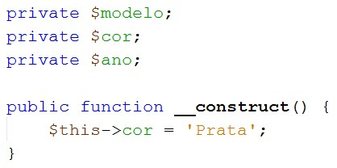
CONSTRUTOR
Alguns
objetos
podem
necessitar
executar
alguma
instrução
ao
serem
iniciados
.
Para
isto,
é
utilizado
o
método
construtor
.
Sempre
que
rodamos
a
instrução
"new
Carro()",
o
método
construtor
será
executado
automaticamente
.
Vamos
supor
que
todo
carro
no
nosso
contexto
possui
a
cor
padrão
"Prata"
.
Então,
utilizamos
o
construtor
para
atribuir
este
valor
ao
objeto
.
Se
necessária
uma
futura
alteração
de
cor,
basta
utilizar
a
função
setCor()
.
Por
boas
práticas,
o
construtor
é
o
primeiro
método
na
sua
classe
.
Notes:
‹#›

Slide 21
HERANÇA
Muitos
objetos
tem
características
comuns
e
podem
ser
agrupados
.
A
herança
permite
que
uma
classe
todas
as
funcionalidades
“herde”
de
uma
classe
pai,
assim
terá
disponível
todos
os
seus
atributos
e
suas
operações
.
Fazendo
uso
da
herança
não
precisamos
escrever
todo
o
código
em
comum
novamente
.
Quais as propriedades e operações de uma moto?
PROPRIEDADES
OPERAÇÕES
Modelo
Ligar/Desligar
Cor
Empinar
Ano
Cilindradas
Notes:
‹#›

Slide 22
HERANÇA
Automóvel
A
maioria
destas
opções
estão
presentes
PROPRIEDADES
OPERAÇÕES
também
para
carros
e
teríamos
de
reescrever
todas
.
Modelo
Ligar/Desligar
Cor
Entretanto,
utilizando
a
herança
de
orientação
a
objetos
isto
não
é
necessário,
Ano
basta
generalizarmos
as
características
comuns
dos
objetos
.
Carro
Moto
PROPRIEDADES
OPERAÇÕES
PROPRIEDADES
OPERAÇÕES
Abrir/Fechar Porta
Cilindradas
Empinar
Notes:
‹#›

Slide 23
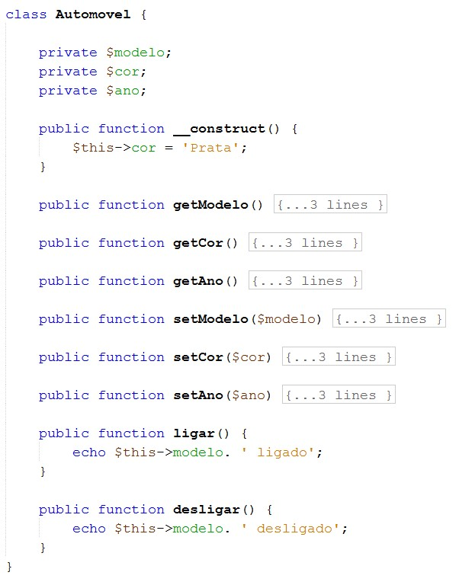
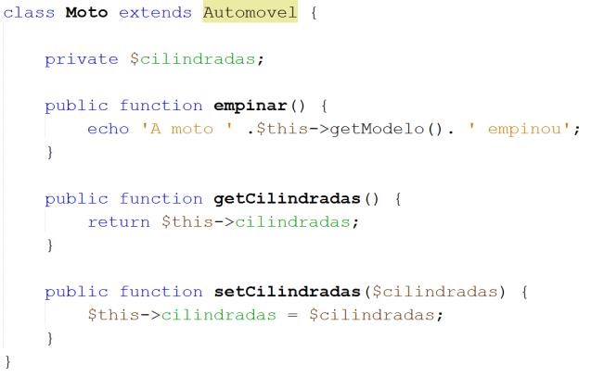
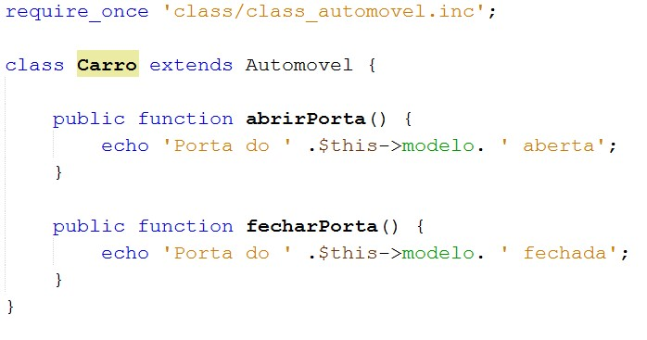
HERANÇA
Dessa
forma,
teremos
as
seguintes
classes
:
Notes:
‹#›

Slide 24
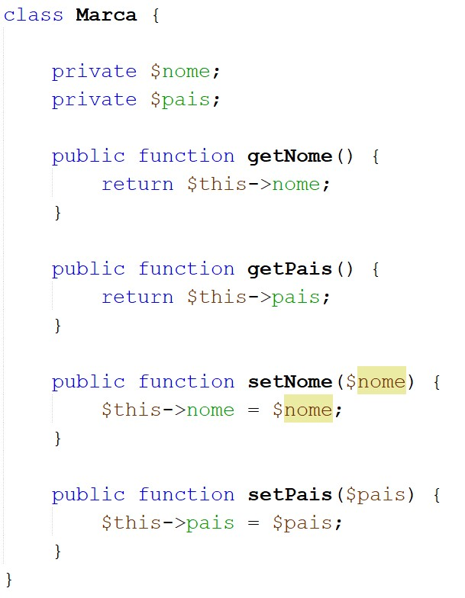
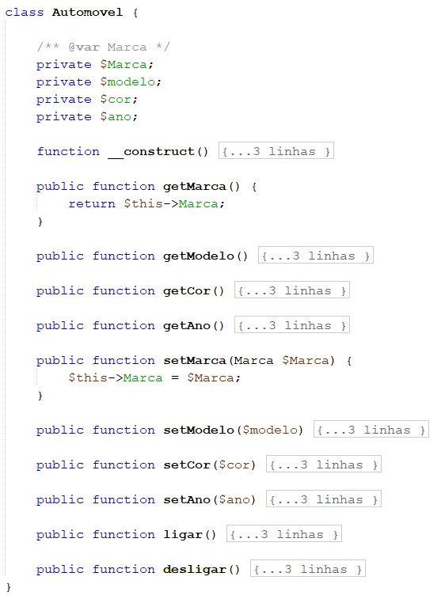
ASSOCIAÇÃO
-
RELACIONAMENTO ENTRE CLASSES
O relacionamento entre classes é
realizado através da associação:
Todo automóvel, seja ele carro ou
moto, possui uma marca.
A classe Marca é criada.
Feito isso, é criado um atributo de
Marca na classe de Automóvel.
Este atributo é documentado com o
@var.
É gerado um set e um get para este
atributo.
Pronto. Relacionamento concluído.
Notes:
‹#›

Slide 25
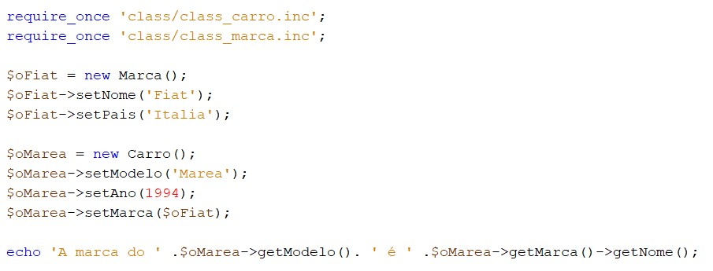
ASSOCIAÇÃO
-
RESGATANDO DADOS RELACIONADOS
Para relacionar objetos, devemos criar
individualmente um Carro e uma Marca.
São atribuídos dados através dos setters a
ambos os objetos.
Por fim, o relacionamento é dado através do
$
oMarea
-
>
setMarca
(
$
oFiat
).
A partir deste momento, o carro Marea já
está relacionado à marca Fiat.
Notes:
‹#›

Slide 26


